Slide 1
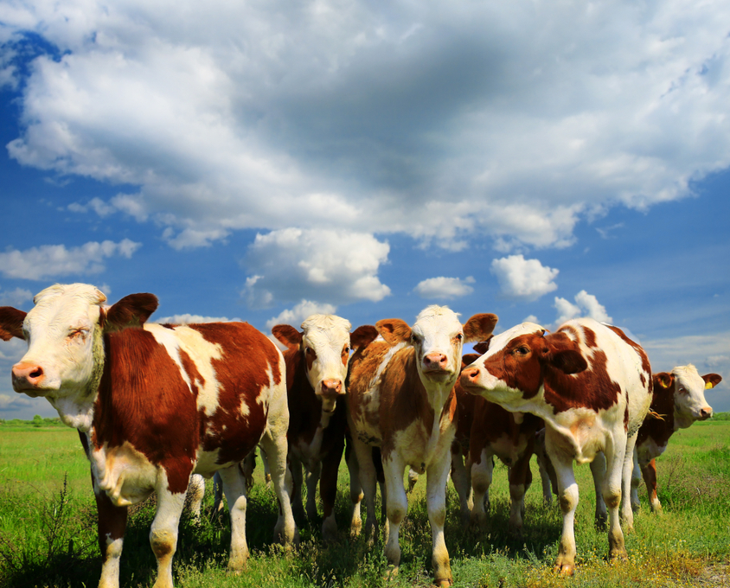
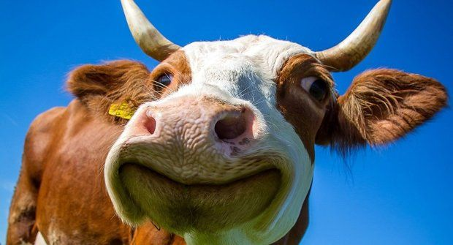
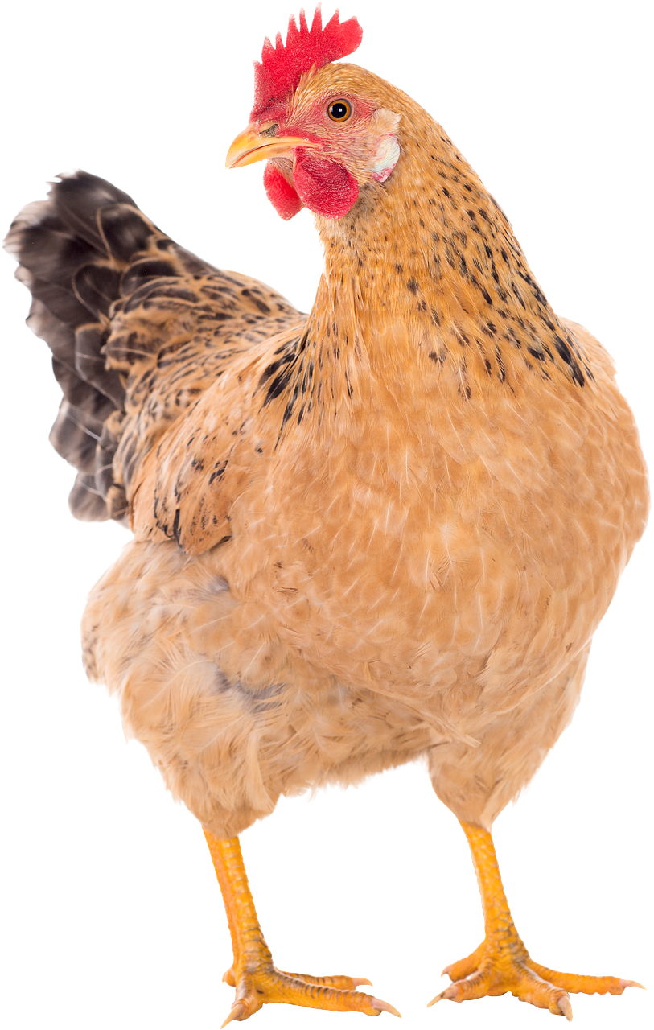
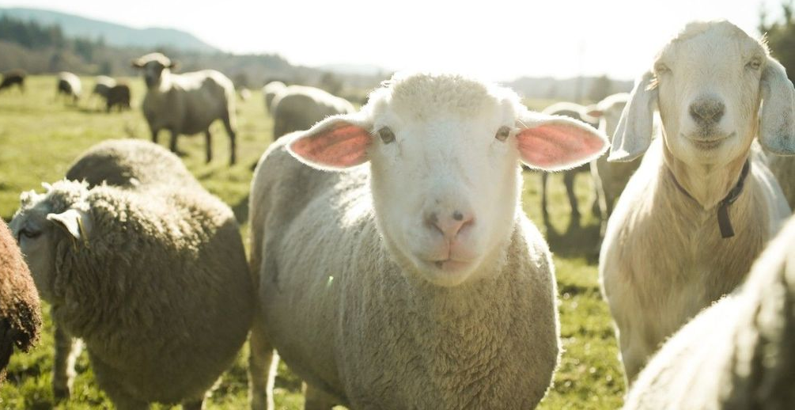
EKOLOGICKÉ ZEMĚDĚLSTVÍ

Slide 2
EKOLOGICKÉ ZEMĚDĚLSTVÍ
Je to zemědělství, které dbá na životní prostředí:
Udržuje a podporuje zdraví ekosystému
Nepoužívá chemické postřiky a umělá hnojiva
Pečuje o kulturní krajinu
Zachovává významné krajinné prvky

Slide 3
CÍLE EKOLOGICKÉHO ZEMĚDĚLSTVÍ
Udržení dlouhodobé úrodnosti půdy
Šetrné hospodaření v krajině
Udržení osídlení venkova

Slide 4
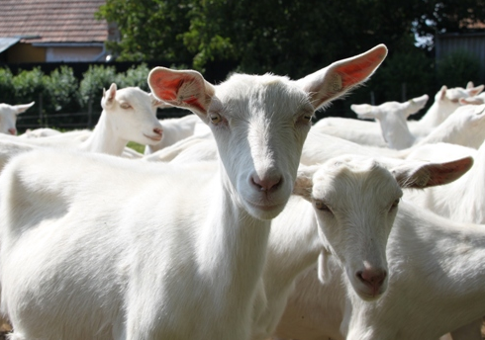
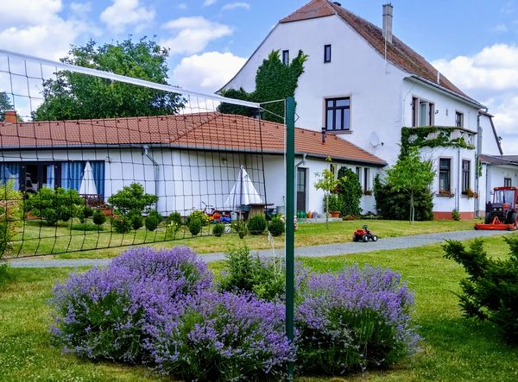
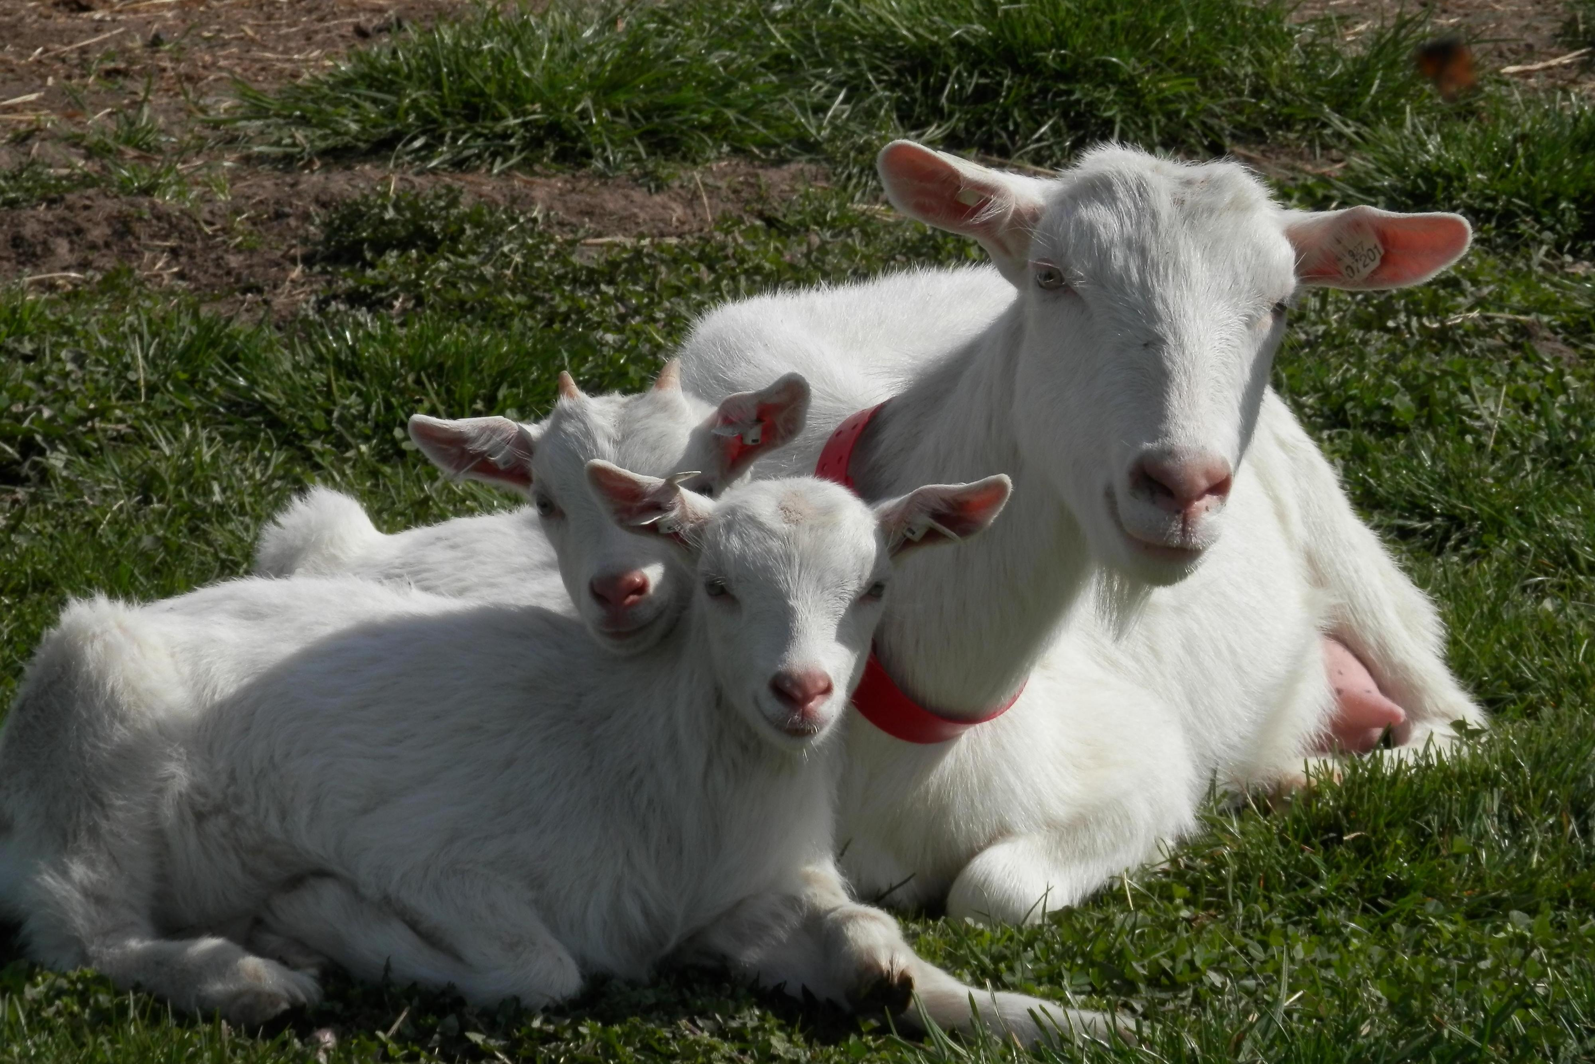
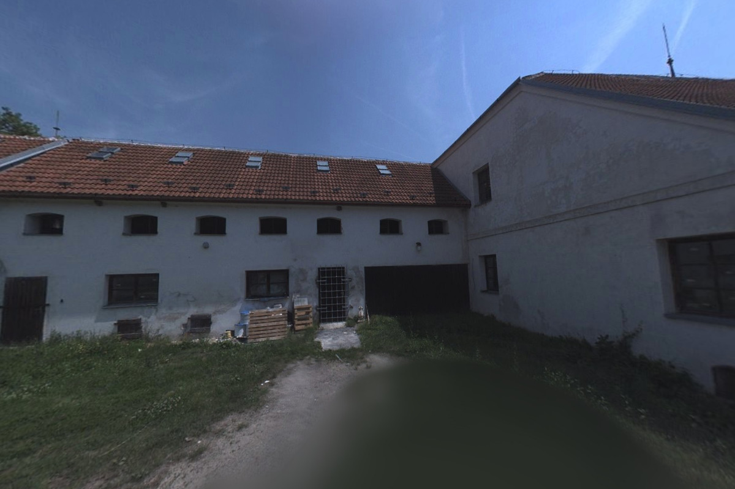
FARMY V ČESKÉ REPUBLICE
Kozí farma Ratibořice
EKO farma Tasovice

Slide 5
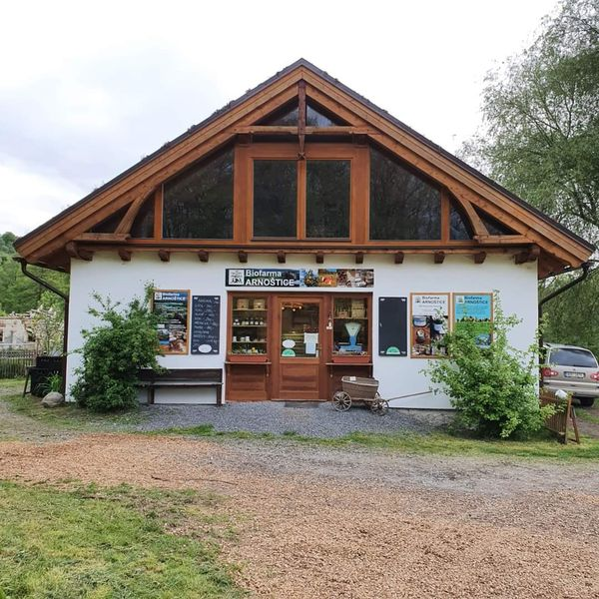
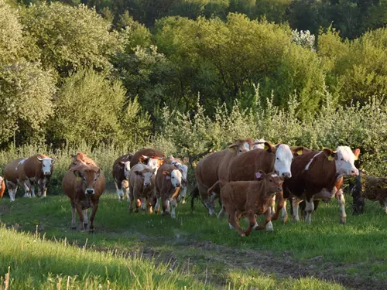
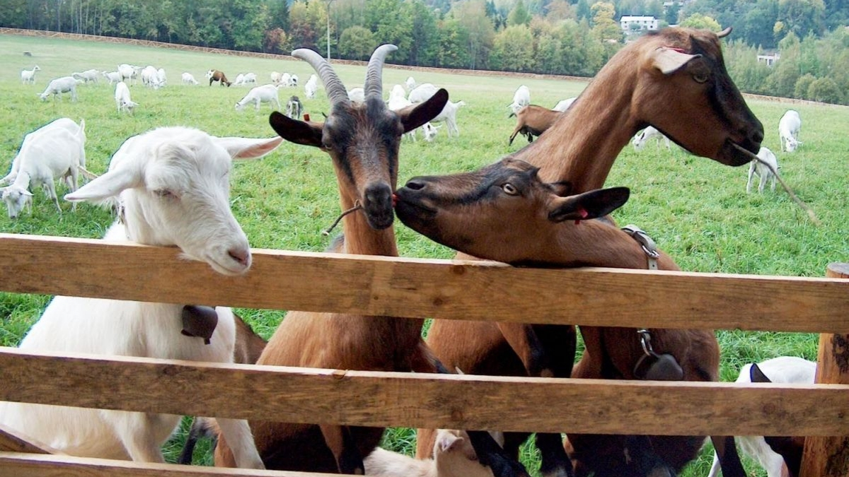
Farma ARNOŠTICE
Kozí farma Pěnčín

Slide 6
DĚKUJI ZA POZORNOST

